Slide 1
Investigación en Computación Evolutiva
Optimización Metaheurística de Modelos de
Atribución Omnicanal en Entornos IoT
Maximización de la Precisión del Customer Lifetime Value
Francisco Zúñiga
Ingeniería Civil Telemática
Universidad Técnica Federico Santa María

Slide 2
Problema de Investigación
DESAFÍO
LIMITACIONES ACTUALES
La proliferación de touchpoints digitales y dispositivos IoT crea desafíos de atribución que los modelos tradicionales no pueden abordar.
• Modelos basados en reglas (first-touch, last-touch)
• Métodos que asumen independencia entre canales
• No capturan relaciones no lineales ni sinergias
CANALES OMNICANAL IoT
PREGUNTA DE INVESTIGACIÓN
• Sitios web y aplicaciones móviles
• Campañas de email marketing
• Beacons inteligentes y NFC
• Sistemas de retail conectados
¿Puede la computación evolutiva optimizar los pesos de atribución para mejorar la precisión del CLV en entornos omnicanal IoT?

Slide 3
Objetivos y Contribuciones
1
Framework OmniEvo
2
Validación Experimental
Algoritmo genético para optimización automática de pesos de atribución omnicanal.
Mejoras significativas sobre baselines con significancia estadística confirmada.
3
Análisis de Sensibilidad
4
Insights IoT
Evaluación de robustez ante variaciones de hiperparámetros del algoritmo.
Análisis de importancia de canales IoT para la predicción del CLV.
Resultado Principal: 23% mejora en RMSE con p < 0.001 y d de Cohen = 19.95

Slide 4
Estado del Arte
MODELOS CLV
MODELOS DE ATRIBUCIÓN
METAHEURÍSTICAS
Pramono et al. [4]: Clustering LRFM con Fuzzy AHP.
Evolución desde heurísticas hasta modelos probabilísticos.
AG aplicados a segmentación [7] y optimización de campañas.
Limitaciones:
Limitaciones:
Oportunidad:
• Requiere juicio experto
• No se adapta a datos
• Consistencia difícil
• Complejidad O(2^m)
• ML sin interpretabilidad
• Asume independencia
Oportunidad: Aplicación a atribución poco explorada.
Brecha identificada: No existen frameworks que combinen optimización evolutiva con atribución omnicanal IoT

Slide 5
Metodología: Formulación del Problema
DEFINICIÓN
PROBLEMA DE OPTIMIZACIÓN
• X ∈ ℝⁿˣᵐ — Matriz de interacciones
• xᵢⱼ — Intensidad cliente i, canal j
• y ∈ ℝⁿ — Vector de valores CLV
• w ∈ ℝᵐ — Pesos de atribución
minw RMSE(Xw, y)
s.a. Σwᵢ = 1, wᵢ ≥ 0
ARQUITECTURA DE CANALES (m=8)
IoT: NFC, Beacons | App: Sessions, Wallet
Digital: Email, Web, Ads
Σwᵢ = 1
wᵢ ≥ 0
Pesos interpretables como proporciones
Sin contribuciones negativas al CLV

Slide 6
Metodología: Algoritmo Genético OmniEvo
REPRESENTACIÓN
Algoritmo OmniEvo
Vector real w = (w₁,...,wₘ) normalizado
Entrada: X, y, N=100, G=50
SELECCIÓN POR TORNEO
Salida: w* (pesos óptimos)
k=3, el mejor avanza
1: P₀ ← InicializarPoblación(N, m)
2: Normalizar cada w ∈ P₀
CRUZAMIENTO BLX-α
3: for g = 1 to G do
4: f(w) = -RMSE(Xw, y) ∀w
α=0.5, explora fuera del rango parental
5: P'g ← SelecciónTorneo(k=3)
6: P''g ← CruzamientoBLX(pc=0.7)
MUTACIÓN GAUSSIANA
7: Pg ← MutaciónGauss(pm=0.2)
σ=0.2, escapa óptimos locales
8: Normalizar + Elitismo
9: end for
10: return arg max f(w)
Framework: DEAP (Distributed Evolutionary Algorithms in Python)

Slide 7
Configuración Experimental
DATASET SINTÉTICO
PRUEBAS ESTADÍSTICAS
• 1,000 clientes simulados
• 3 segmentos: alto (20%), medio (50%), bajo (30%)
• 8 canales con distribuciones calibradas
• CLV con ruido gaussiano (σ = 10)
• t-test pareado
• Wilcoxon signed-rank
• d de Cohen (tamaño del efecto)
MODELOS BASELINE
PROTOCOLO DE EVALUACIÓN
Uniforme: wᵢ = 1/m para todos
• División train/test: 80/20 estratificada
• Validación cruzada: 5-fold
• Métricas: RMSE, Correlación de Pearson
Last-Touch: 100% al último canal

Slide 8
Resultados: Comparación de Rendimiento
COMPARACIÓN DE MODELOS
SIGNIFICANCIA ESTADÍSTICA
Modelo | RMSE | Pearson r | Mejora
Last-Touch | 45.23 | 0.612 | -45.1%
Uniforme | 31.17 | 0.789 | —
AG (Propuesto) | 23.99 | 0.874 | +23.0%
t-test pareado: t = 45.32, p < 0.0001
Wilcoxon: W = 0.0, p < 0.0001
d de Cohen: 19.95 (efecto grande)
VALIDACIÓN CRUZADA 5-FOLD
INTERPRETACIÓN
23.96
±0.33
0.873
• Hipótesis nula rechazada con alta confianza
• Mejora estadística y prácticamente relevante
• Baja varianza indica estabilidad
RMSE medio
Desv. estándar
Pearson r

Slide 9
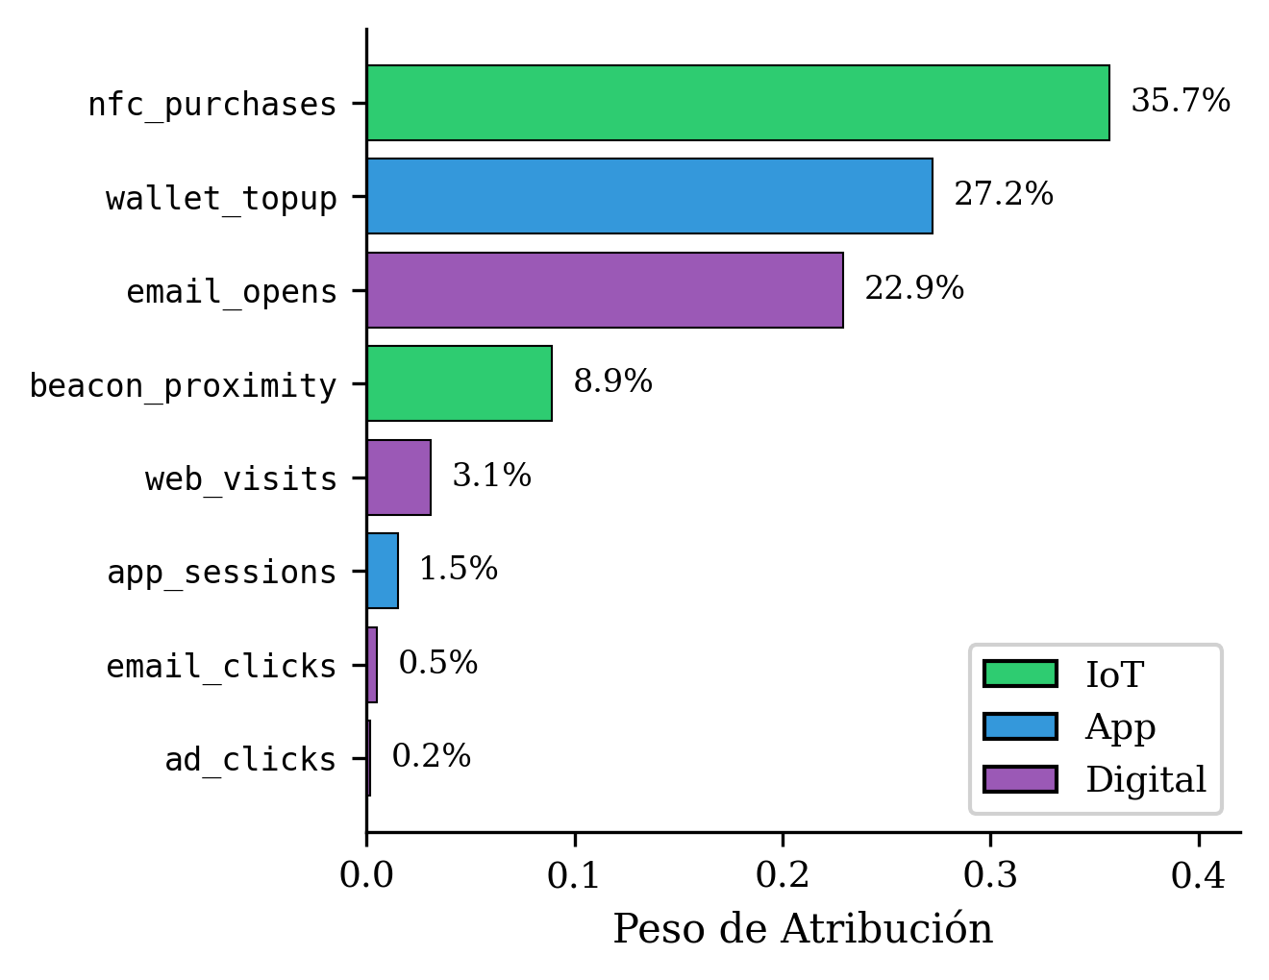
Resultados: Pesos de Atribución Optimizados
HALLAZGO PRINCIPAL
Los canales IoT representan el 44.6% del peso total de atribución.
TOP 3 PREDICTORES CLV
1
NFC Purchases
35.7%
2
Wallet Top-up
27.2%
3
Email Opens
22.9%
INTERPRETACIÓN
Touchpoints transaccionales correlacionan directamente con valor monetario del cliente.

Slide 10
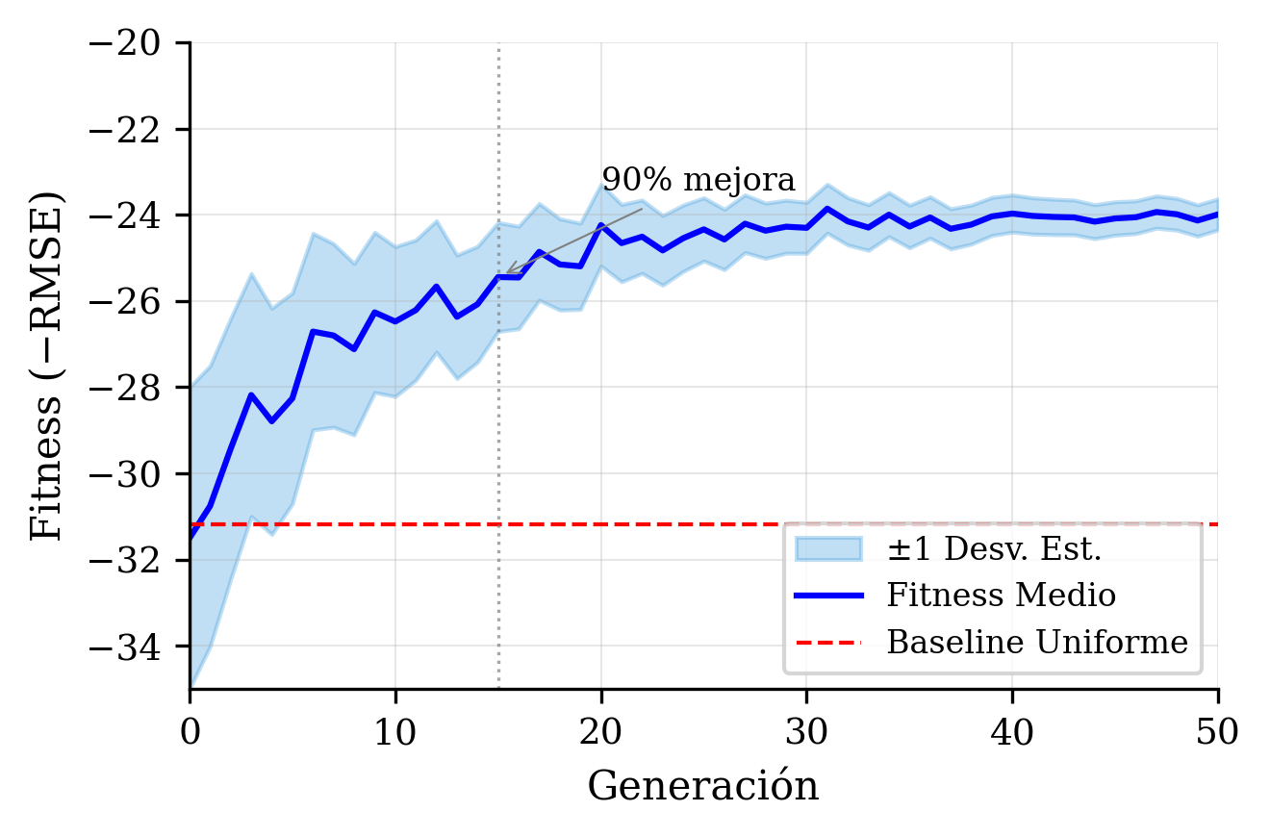
Resultados: Análisis de Convergencia
COMPORTAMIENTO EVOLUTIVO
• 90% mejora alcanzada en gen. 15
• Convergencia completa < gen. 30
• Estabilidad sin degradación
BALANCE EXPLORACIÓN-EXPLOTACIÓN
• BLX-α (α=0.5): Explora fuera del rango
• Mutación (σ=0.2): Escapa óptimos locales
• Elitismo: Preserva mejores soluciones
Eficiencia: 50 generaciones → óptimo

Slide 11
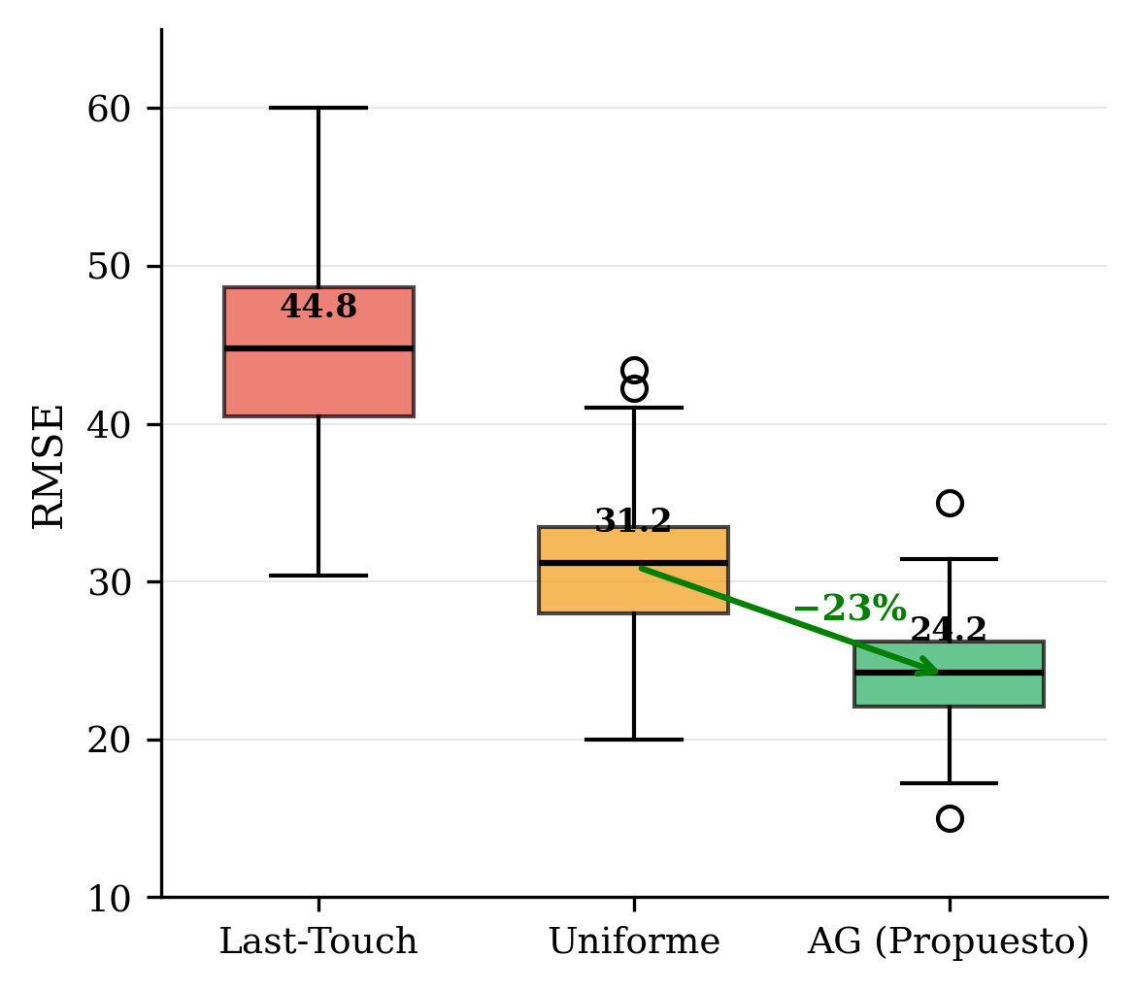
Resultados: Distribución de Errores
COMPARACIÓN VISUAL
Last-Touch
RMSE 44.8
Uniforme
RMSE 31.2
AG (Propuesto)
RMSE 24.2
OBSERVACIONES CLAVE
• AG muestra menor mediana y dispersión
• Last-Touch presenta mayor variabilidad
• Reducción consistente del error
-23% reducción RMSE vs. baseline

Slide 12
Conclusiones y Trabajo Futuro
CONTRIBUCIONES PRINCIPALES
TRABAJO FUTURO
• Framework OmniEvo para optimización automática
• 23% mejora en RMSE (p < 0.0001)
• Canales IoT como predictores críticos (44.6%)
• Validación cruzada confirma estabilidad (std=0.33)
• Validación con datasets reales
• Kernels no lineales para interacciones
• Ventanas temporales para dinamismo
• Extensión multi-objetivo
CÓDIGO DISPONIBLE
LIMITACIONES
github.com/dreamxist/IoT-LTV-Optimizer
• Datos sintéticos requieren validación real
• Modelo lineal asume contribuciones aditivas
• Pesos estáticos no capturan estacionalidad
La computación evolutiva ofrece una alternativa viable y automática a métodos basados en heurísticas

Slide 13
Referencias
[1] Fader, P. & Hardie, B. (2010). Customer-base valuation. Marketing Science, 29(1), 85-93.
[2] Verhoef, P. et al. (2015). From multi-channel to omni-channel retailing. J. of Retailing, 91(2), 174-181.
[3] Anderl, E. et al. (2016). Mapping the customer journey. Int. J. Research in Marketing, 33(3), 457-474.
[4] Pramono, P. et al. (2019). Customer segmentation using two-stage clustering. IEEE IEEM, 1-5.
[5] Li, X. & Kannan, S. (2014). Attributing conversions in multichannel marketing. J. Marketing Research, 51(1).
[6] Dalessandro, N. et al. (2012). Causally motivated attribution for online advertising. ADKDD, 1-9.
[7] Ngai, E. et al. (2009). Data mining in CRM. Expert Systems with Applications, 36(2), 2592-2602.
[8] Ghose, A. & Yang, S. (2009). Sponsored search in electronic markets. Management Science, 55(10).
[9] Saaty, T. (2008). Decision making with AHP. Int. J. of Services Sciences, 1(1), 83-98.
¡Gracias! — francisco.zunigap@usm.cl

